Slide 1

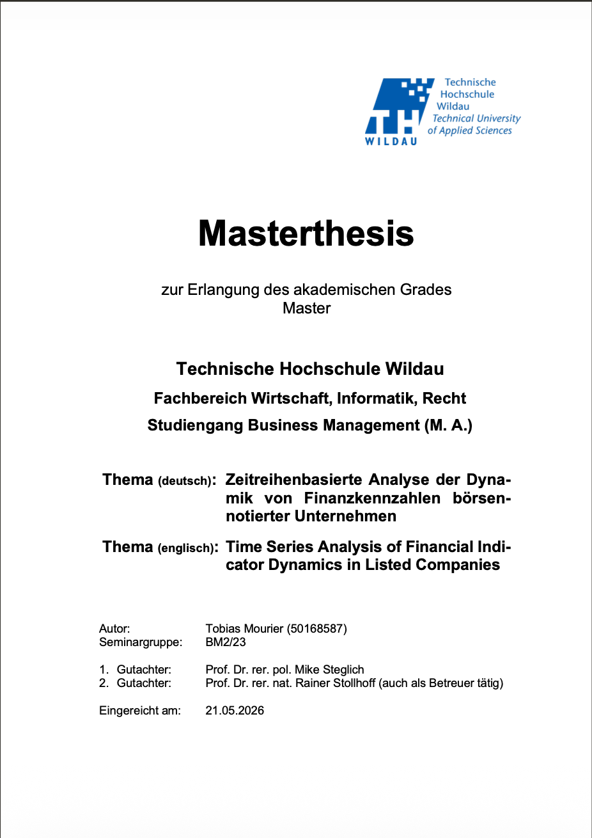
MASTERKOLLOQUIUM
Zeitreihenbasierte Analyse der Dynamik von Finanzkennzahlen börsennotierter Unternehmen
VORGELEGT VON
HOCHSCHULE
PRÜFER
DATUM
Tobias Mourier
Technische Hochschule Wildau
Prof. Dr. M. Steglich
Prof. Dr. R. Stollhoff
07.07.2026
Notes:
Sehr geehrter Professor Steglich, sehr geehrter Professor Stollhoff, ich freue mich, dasss ich hier beim Kolloquium die Möglichkeit habe, meine Masterarbeit “Zeitreihenbasierte Analyse der Dynamik von Finanzkennzahlen börsennotierter Unternehmen” vorzustellen. Ich habe untersucht, wie sich Finanzkennzahlen börsennotierter US-Unternehmen über die Zeit verhalten — nicht ihre Höhe, sondern ihre Dynamik. In den nächsten 15 Minuten zeige ich Ihnen, warum sich diese Dynamik systematisch unterscheidet, wie die Kennzahlen zusammenhängen und womit sich die Unterschiede erklären lassen.

Slide 2
EINLEITUNG
02 / 13
Eine Kennzahl ist eine Momentaufnahme, die Information steckt in der Veränderung.
φ
Korrekturgeschwindigkeit
σ
Veränderungsvolatilität σ(ΔY)
Kehrt eine Quartalsveränderung im Folgequartal zurück?
Wie stark schwankt eine Kennzahl von Quartal zu Quartal?
1
2
3
Weisen Finanzkennzahlen über Unternehmen hinweg systematische Unterschiede in ihrer zeitlichen Dynamik auf?
Welche Interdependenzen bestehen zwischen Finanzkennzahlen und inwieweit
unterscheiden sich diese zwischen Unternehmen?
Stehen zeitliche Dynamiken von Finanzkennzahlen in Zusammenhang mit strukturellen Unternehmensmerkmalen?
Notes:
[Zeit: 1:30] Eine Kennzahl wie der ROA ist eine Momentaufnahme. Die Information steckt in der Bewegung: Kehrt eine Veränderung im nächsten Quartal zurück — oder bleibt sie? Und wie stark schwankt eine Kennzahl? Diese beiden Dimensionen — Korrekturgeschwindigkeit und Volatilität — sind der Gegenstand der Arbeit. Daraus ergeben sich drei Forschungsfragen: systematische Unterschiede, Interdependenzen über Zeit und Krisen, und der Zusammenhang mit Unternehmensmerkmalen.

Slide 3
EINLEITUNG
02 / 13
φ
Korrekturgeschwindigkeit
σ
Veränderungsvolatilität σ(ΔY)
Kehrt eine Quartalsveränderung im Folgequartal zurück?
Wie stark schwankt eine Kennzahl von Quartal zu Quartal?
1
2
3
Weisen Finanzkennzahlen über Unternehmen hinweg systematische Unterschiede in ihrer zeitlichen Dynamik auf?
Welche Interdependenzen bestehen zwischen Finanzkennzahlen und inwieweit
unterscheiden sich diese zwischen Unternehmen?
Stehen zeitliche Dynamiken von Finanzkennzahlen in Zusammenhang mit strukturellen Unternehmensmerkmalen?
1
Übertragung der Mean-Reversion-Forschung (Fama/French) auf Quartalsfrequenz und individuelle Schätzungen pro Unternehmen.
2
Dynamik über sieben Kennzahlen mit unterschiedlichen Betrachtungswinkel eines Unternehmen
3
Struktur erklärt die Volatilität, nicht die Korrekturgeschwindigkeit — φ ist ein idiosynkratisches Firmenmerkmal.
Notes:
[Zeit: 1:30] Eine Kennzahl wie der ROA ist eine Momentaufnahme. Die Information steckt in der Bewegung: Kehrt eine Veränderung im nächsten Quartal zurück — oder bleibt sie? Und wie stark schwankt eine Kennzahl? Diese beiden Dimensionen — Korrekturgeschwindigkeit und Volatilität — sind der Gegenstand der Arbeit. Daraus ergeben sich drei Forschungsfragen: systematische Unterschiede, Interdependenzen über Zeit und Krisen, und der Zusammenhang mit Unternehmensmerkmalen.

Slide 4
METHODIK
03 / 13
Filterkette für Daten- und Kennzahlqualität
Unternehmen mit Bilanz, GuV & Cashflow
5.871
Sektor-Filter | 5.871 | 883 | 4.988
ADR-Filter | 4.988 | 646 | 4.342
Vollständigkeitsfilter | 4.342 | 3.366 | 976
Outlier-Detection | 976 | - | 976
NaN-/Qualitätsfilter | 976 | 44 | 932
Kennzahlenberechnung | 932 | - | 932
Winsorisierung | 932 | - | 932
100
7
Quartale (2000–2024)
Kennzahlen
6.521
Unt.-Kennzahl-Kombinationen
Finale Stichprobe
932
Finale Stichprobe
Notes:
[Zeit: 1:00] Datengrundlage sind Quartalsabschlüsse US-amerikanischer börsennotierter Unternehmen über 25 Jahre — 100 Quartale, 2000–2024, via EODHD-API. Aus knapp 5.900 Unternehmen entsteht über eine Filterkette die finale Stichprobe von 932: Finanzsektor ausgeschlossen, ADRs entfernt, Vollständigkeit, Winsorisierung. Der Vollständigkeitsfilter erzeugt einen Survivorship Bias — quantifiziert und getestet. Insgesamt 6.521 Unternehmen-Kennzahl-Kombinationen für sieben Kennzahlen.

Slide 5
METHODIK
04 / 13
AR(1) auf ersten Differenzen — pro Unternehmen & Kennzahl
ΔYt = c + φ · ΔYt−1 + εt
individuelle OLS (Mean-Group, Pesaran/Smith 1995)
6.521
Unt.-Kennzahl-Kombinationen
Notes:
[Zeit: 1:30] Für jede der 6.521 Kombinationen schätze ich ein AR(1)-Modell — nicht auf Niveaus, sondern auf ersten Differenzen. Drei Gründe: direkte ökonomische Interpretation, Stationarität, Vergleichbarkeit. Phi misst die Autokorrelation der Veränderungen, nicht die Persistenz der Niveaus. Aus jeder Schätzung: Phi (negativ = Mean-Reversion) und Sigma (Volatilität). Mean-Group-Ansatz nach Pesaran/Smith.

Slide 6
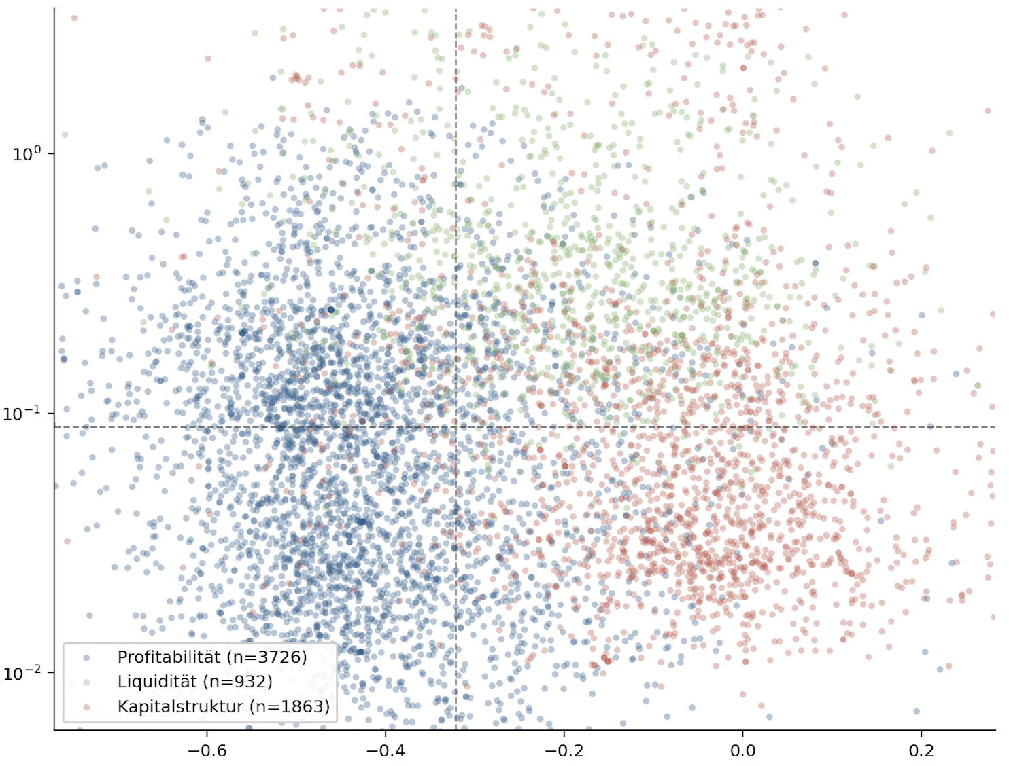
METHODIK
05 / 13
Die vier Quadranten
1
Median-Split in beiden Dimensionen, jedes Unternehmen wird pro Kennzahl zu einem Punkt.
2
Labels direkt aus den Dimensionen ableitbar — Portfolio-Sort-Logik (Fama/French 1993).
2
Achsen unabhängig: gemeinsame Variation ρ² ≤ 6 %.
Notes:
[Zeit: 1:00] Phi und Sigma spannen pro Kennzahl einen Raum auf, in dem jedes Unternehmen ein Punkt ist. Ein Median-Split erzeugt vier Dynamiktypen: korrektiv-stabil, korrektiv-volatil, persistent-stabil, persistent-volatil. Portfolio-Sort-Logik nach Fama/French. Die Achsen sind unabhängig: gemeinsame Variation maximal sechs Prozent.

Slide 7
FORSCHUNGSFRAGE 1
06 / 13
Drei Dynamiktypen — getrennt nach Kennzahlgruppe
Profitabilität
−0,43…−0,46
> 90 % signifikant — starke Mean-Reversion
KORREKTIV-VOLATIL
PERSISTENT-VOLATIL
große Ausschläge, korrigiert
höchstes Risiko
Liquidität
−0,17
moderate Korrektur, höchste Volatilität
Kapitalstruktur
−0,04…−0,09
KORREKTIV-STABIL
PERSISTENT-STABIL
kaum Korrektur — ⅓ ohne Mean-Reversion
höchste Vorhersagbarkeit
träger Drift
Robust über 4 Modellspezifikationen, 4 Stichprobenschwellen und 4 Zeitfenster.
Notes:
[Zeit: 1:30] Erste Forschungsfrage, erstes Kernergebnis: drei klar getrennte Schichten. Profitabilität revertiert stark (Phi −0,43 bis −0,46, über 90 % signifikant). Liquidität dazwischen (−0,17, höchste Volatilität). Kapitalstruktur nahe null (−0,04 bis −0,09, ein Drittel ohne Korrektur). Robust über vier Spezifikationen, vier Schwellen, vier Zeitfenster. Antwort: Ja — die Unterschiede folgen den Kennzahlgruppen.

Slide 8
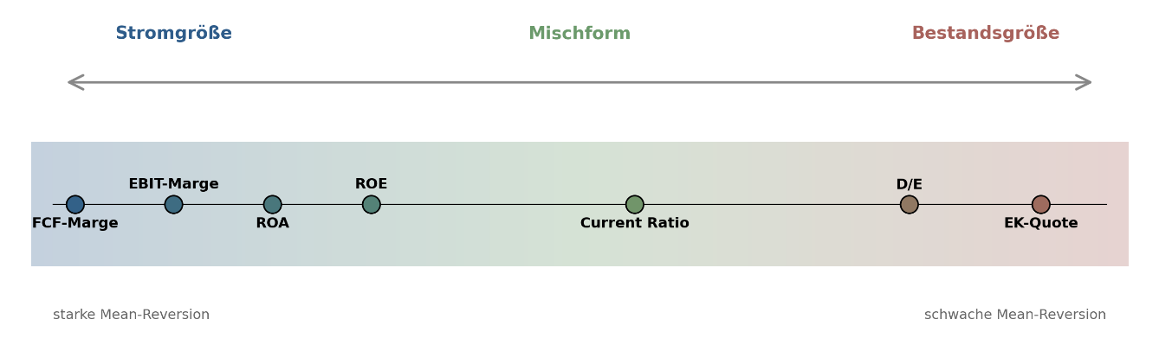
FORSCHUNGSFRAGE 1
07 / 13
Warum? Konstruktion und Korrekturmechanismus
Der Markt korrigiert die Profitabilität
Das Management entscheidet die Kapitalstruktur
Überrenditen ziehen Wettbewerber an, Unterrenditen erzwingen Anpassung — Korrektur ohne Zutun des Unternehmens (Fama/French 2000: ≈ 38 % p. a.).
Kein Marktmechanismus zieht die Bilanz zur Norm — nur Emission, Rückkauf, Dividende (Pecking Order, Market Timing, Trade-off).
Notes:
[Zeit: 1:30] Zwei Mechanismen. Erstens Konstruktion: Stromgrößen wie FCF- und EBIT-Marge korrigieren am stärksten; Bestandsgrößen wie die Eigenkapitalquote kaum; ROA, ROE, Current Ratio dazwischen. Zweitens Korrekturmechanismus: Der Markt korrigiert die Profitabilität (Wettbewerb, Fama/French ≈ 38 % p. a.); die Kapitalstruktur ändert sich nur durch Managemententscheidungen — Emission, Rückkauf, Dividende.

Slide 9
FORSCHUNGSFRAGE 2
08 / 13
Schocks treffen gemeinsam — korrigiert wird kennzahlspezifisch
Paarweise Korrelation der geschätzten Parameter über die 932 Unternehmen — 21 Kennzahlpaare je Matrix.
φ Mean-Reversion-Matrix
σ Volatilitäts-Matrix
9 / 21 Paare signifikant
19 / 21 Paare signifikant
Kopplung nur innerhalb der Profitabilität — ROA × ROE = 0,78.
Volatilität koppelt über fast alle Kennzahlen — eine konsistente Unternehmenseigenschaft.
Mechanik ≠ Ökonomie: Kopplungen wie ROE × Debt/Equity folgen aus der DuPont-Identität und werden explizit ausgewiesen.
Notes:
[Zeit: 1:30] Forschungsfrage zwei: paarweise Korrelation der Parameter über 932 Unternehmen. Phi-Matrix: nur 9 von 21 Paaren signifikant, Kopplung nur innerhalb der Profitabilität (ROA×ROE 0,78). Sigma-Matrix: 19 von 21 — fast vollständig gekoppelt. Kernsatz: Schocks treffen gemeinsam, korrigiert wird kennzahlspezifisch. Mechanische Kopplungen (DuPont) werden explizit ausgewiesen.

Slide 10
FORSCHUNGSFRAGE 2
09 / 13
Dynamik in Krisenphasen
Datengetrieben identifiziert über die rollierende Querschnittsvolatilität (90. Perzentil, ≥ 3 Kennzahlen).
2001
2009
2020
2001 Dot-Com
2009 Globale Finanzkrise
2020 COVID
Keine Quadranten-Trennung — sektorspezifische Tech-Krise.
Volatil reagiert signifikant stärker: r_rb = −0,36 (ROA).
Trennung bestätigt: r_rb = −0,27 (ROA), ε² bis 0,13.
Einschränkung: In-Sample-Konsistenzprüfung, keine Prognose.
Notes:
[Zeit: 1:00] Krisenphasen datengetrieben über die rollierende Querschnittsvolatilität (90. Perzentil, ≥3 Kennzahlen). Das Verfahren findet genau drei Phasen: Dot-Com, Finanzkrise, COVID. In 2009 und 2020 trennt die Quadranten-Klassifikation das Reaktionsverhalten signifikant (bis −0,36). Die Dot-Com-Phase trennt nicht — sektorspezifische Tech-Krise. Einschränkung: In-Sample-Konsistenzprüfung, keine Prognose.

Slide 11
FORSCHUNGSFRAGE 3
10 / 13
Struktur erklärt σ — nicht φ
Fünf Strukturvariablen: Größe · Anlagenintensität · Investitionsintensität · Profitabilitätsniveau · Periodenabgrenzungen.
σ Volatilität — erklärt
≈ 30 %
σ = Exposition
Was ein Unternehmen ist, bestimmt die Größe der Schocks, die es treffen.
Bei der FCF-Marge bis 49 %.
≈ 5 %
φ Korrekturgeschwindigkeit — erklärt
φ = Reaktion
Wie schnell korrigiert wird, ist wettbewerbs- und verhaltensgetrieben.
φ bleibt idiosynkratisch — ein eigenständiges Firmenmerkmal.
Notes:
[Zeit: 1:30] Hauptbefund, Forschungsfrage drei: Phi und Sigma auf fünf Strukturvariablen regressiert — Größe, Anlagenintensität, Investitionsintensität, Profitabilitätsniveau, Periodenabgrenzungen. Asymmetrie: rund 30 % der Volatilität erklärt (FCF-Marge fast die Hälfte), aber nur rund 5 % der Korrekturgeschwindigkeit. Sigma misst Exposition, Phi misst Reaktion — Phi bleibt idiosynkratisch.

Slide 12
VALIDIERUNG
11 / 13
Falsifikation & Finanzdienstleister-Kontrast
CLUSTER-FALSIFIKATION (KAP. 6.2.2)
451 FINANZDIENSTLEISTER IM φ–σ-RAUM
Aus jeder Sektor-Mechanik eine Vorhersage zur Quadrantenverteilung abgeleitet und die Konformität gemessen.
29×
66 %
65 %
60 %
43 %
Current-Ratio-Volatilität der Banken gegenüber der Hauptstichprobe (ROA-Volatilität: ⅕).
3 von 4 Clustern bestätigt. Schwächstes Cluster offen benannt: Kommunikation/Energie mit 43 %.
Der Sektorausschluss ist empirisch begründet, nicht nur Konvention.
Notes:
[Zeit: 1:00] Zwei Validierungen. Erstens falsifizierungsorientierte Prüfung der Sektor-Mechaniken: drei von vier Clustern bestätigen sich mit 60–66 %, das schwächste (Kommunikation/Energie, 43 %) wird offen benannt. Zweitens der Kontrast mit 451 Finanzdienstleistern: deren Current-Ratio-Volatilität liegt beim 29-Fachen der Hauptstichprobe — der Sektorausschluss ist empirisch begründet.

Slide 13
LIMITATION UND AUSBLICK
12 / 13
Grenzen der Arbeit — und ihr Test
01 Survivorship Bias
02 Differenzen-Konvention
Vollständigkeitsfilter entfernt 77 % der Unternehmen. Getestet: φ-Mediane stabil bis zur 40-Quartals-Schwelle (2.356 Firmen).
φ misst Veränderungs-Autokorrelation, nicht Niveau-Persistenz. Entscheidend ist die Spreizung zwischen den Kennzahlen — und die ist ökonomisch.
03 In-Sample-Charakter
04 Geltungsbereich
Quadranten und Krisentest nutzen denselben Zeitraum. Als Konsistenzprüfung deklariert; Out-of-Sample-Test als nächster Schritt.
Etablierte US-Unternehmen, Quartalsfrequenz. Effekte unterhalb eines Quartals und andere Märkte bleiben offen.
AUSBLCK Out-of-Sample-Test der Quadranten · Lead-Lag auf AR-Residuen · höhere Datenfrequenz · Märkte jenseits der USA
Notes:
[Zeit: 1:00] Vier Grenzen. Survivorship Bias: 77 % entfernt, aber Phi-Mediane stabil bis zur 40-Quartals-Schwelle (2.356 Firmen). Differenzen-Konvention: Phi misst Veränderungs-Autokorrelation; entscheidend ist die ökonomische Spreizung. In-Sample-Charakter der Krisentests. Geltungsbereich: etablierte US-Unternehmen, Quartalsfrequenz — Subquartals-Effekte und andere Märkte bleiben offen.

